Slide 1
Алгоритмическая торговля

Slide 2
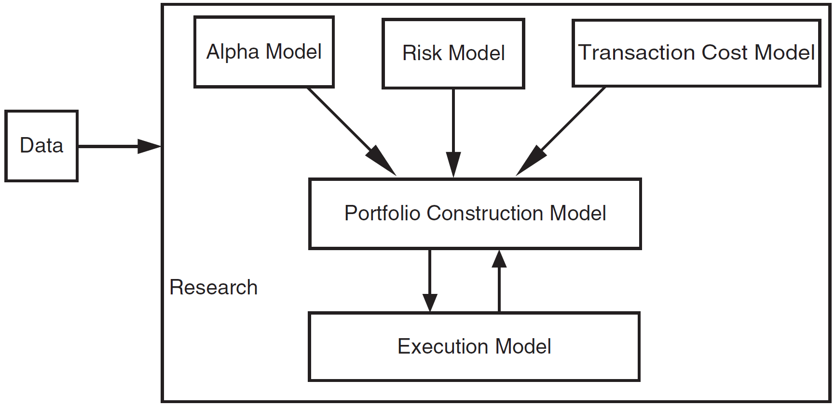
Структура алгоритмической торговли

Slide 3
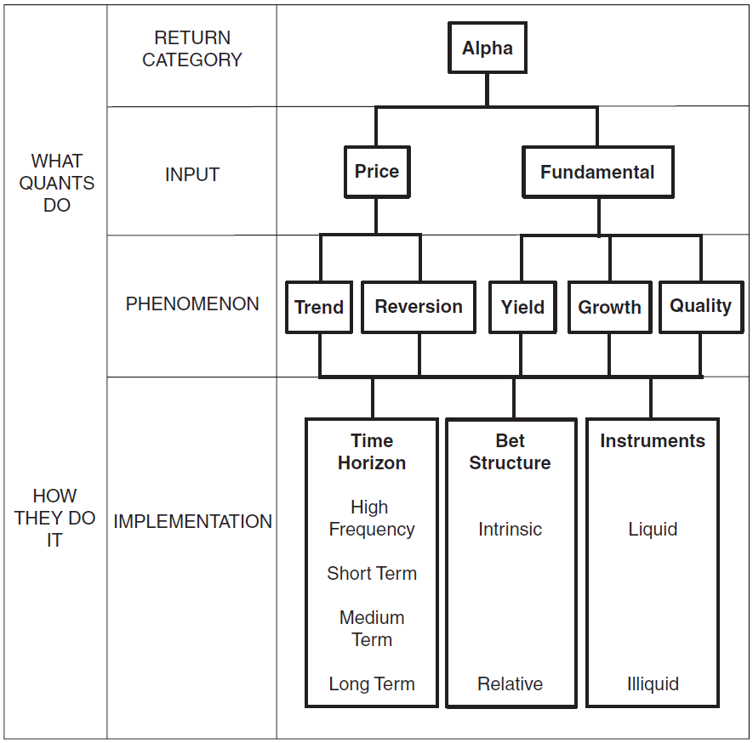
Alpha model

Slide 4
Trend
Данный вид стратегий основан на идее, что рынки иногда двигаются в определенном направлении длительное время;
Алгоритмы должны выявить тренд и дать сигнал к покупке или продаже актива:
Скользящие средние;
Технический анализ;
Обработка сигналов.

Slide 5
Mean reversion
Данный вид стратегий предполагает, что цены имеют тенденцию возвращаться к своему среднему значению со временем;
Парный трейдинг (статистический арбитраж);
Технический анализ;
Обработка сигналов.

Slide 6
Value/Yield

Slide 7
Growth

Slide 8
Quality

